Slide 1
SISTEM KELISTRIKAN
Oleh :
SGO
Program Studi
D3 Teknik Telekomunikasi

Slide 2
Sistem Tenaga Listrik
Dibagi menjadi 3 bagian :
Pembangkit tenaga listrik
Penyaluran tenaga listrik
Distribusi tenaga listrik

Slide 3
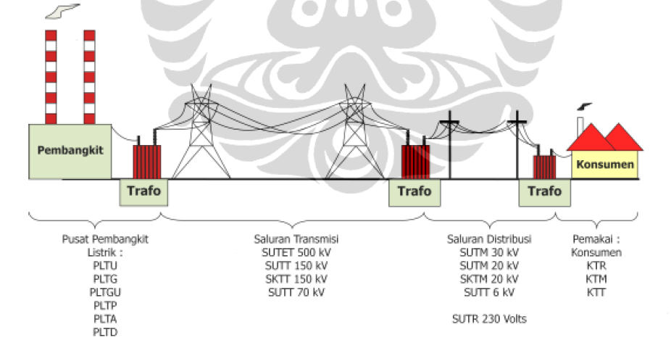
Cont’

Slide 4
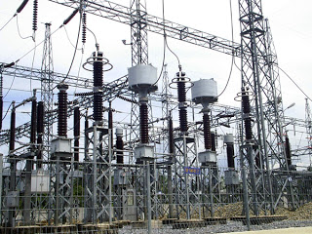
Cont’
Sumber tenaga listrik
Air,
Uap,
Panas Bumi,
Nuklir,
Surya, dll
Transmisi Listrik
SALURAN UDARA TEGANGAN EKSTRA TINGGI (SUTET) 200 KV – 500 KV
SALURAN UDARA TEGANGAN TINGGI (SUTT) 30 KV – 150 KV
SALURAN KABEL TEGANGAN TINGGI (SKTT) 30 KV – 150 KV
SALURAN UDARA TEGANGAN MENENGAH (SUTM) 6 KV – 30 KV
SALURAN KABEL TEGANGAN MENENGAH (SKTM) 6 KV – 20 KV
SALURAN UDARA TEGANGAN RENDAH (SUTR) 40 VOLT – 1000 VOLT
SALURAN KABEL TEGANGAN RENDAH (SKTR) 40 VOLT – 1000 VOLT

Slide 5
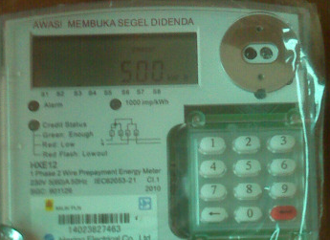
Sistem Fasa Listrik
Fasa adalah istilah dalam kelistrikan yang menyatakan banyaknya arus listrik yang dilewatkan
Di Indonesia ada 2 jenis :
sistem 1 fasa
sistem 3 fasa

Slide 6
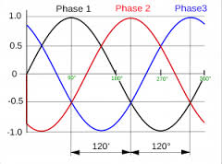
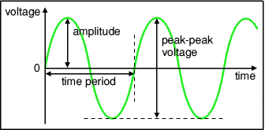
Beda 1 fasa dan 3 fasa

